Slide 1
Annual Customer Activity Growth Analysis
Masukkan master tabel yang berisi informasi: - Rata-rata Monthly Active User (MAU) per tahun, - total customer baru per tahun, - jumlah customer yang melakukan repeat order per tahun, - rata-rata frekuensi order untuk setiap tahun. (Hasil dari langkah 5)
Silakan tambahkan visualisasi lainnya bisa berupa gambar, grafik, dsb untuk informasi yang menurutmu penting mengenai pertumbuhan pelanggan berdasarkan tabel di atas kemudian tulislah interpretasi-mu.
Tambahkan query yang kamu gunakan pada tugas ini, ke dalam file doc yang sudah dibuat pada tugas sebelumnya, dan jangan lupa sematkan link-nya di pojok kanan bawah.
Maksimal 4 slide.
Query selengkapnya dapat dilihat disini

Slide 2
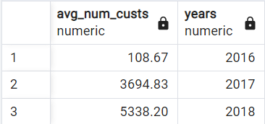
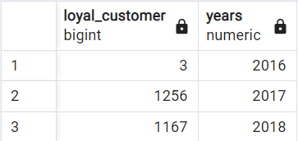
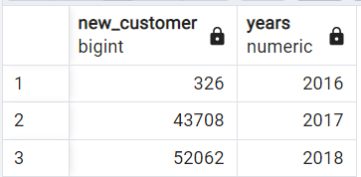
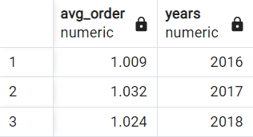
Master Table
Average Monthly Active Users (Annually)
Number of Loyal Customer (Annually)
Number of New Customer (Annually)
Average Number of Order (Annually)
Query selengkapnya dapat dilihat disini

Slide 3
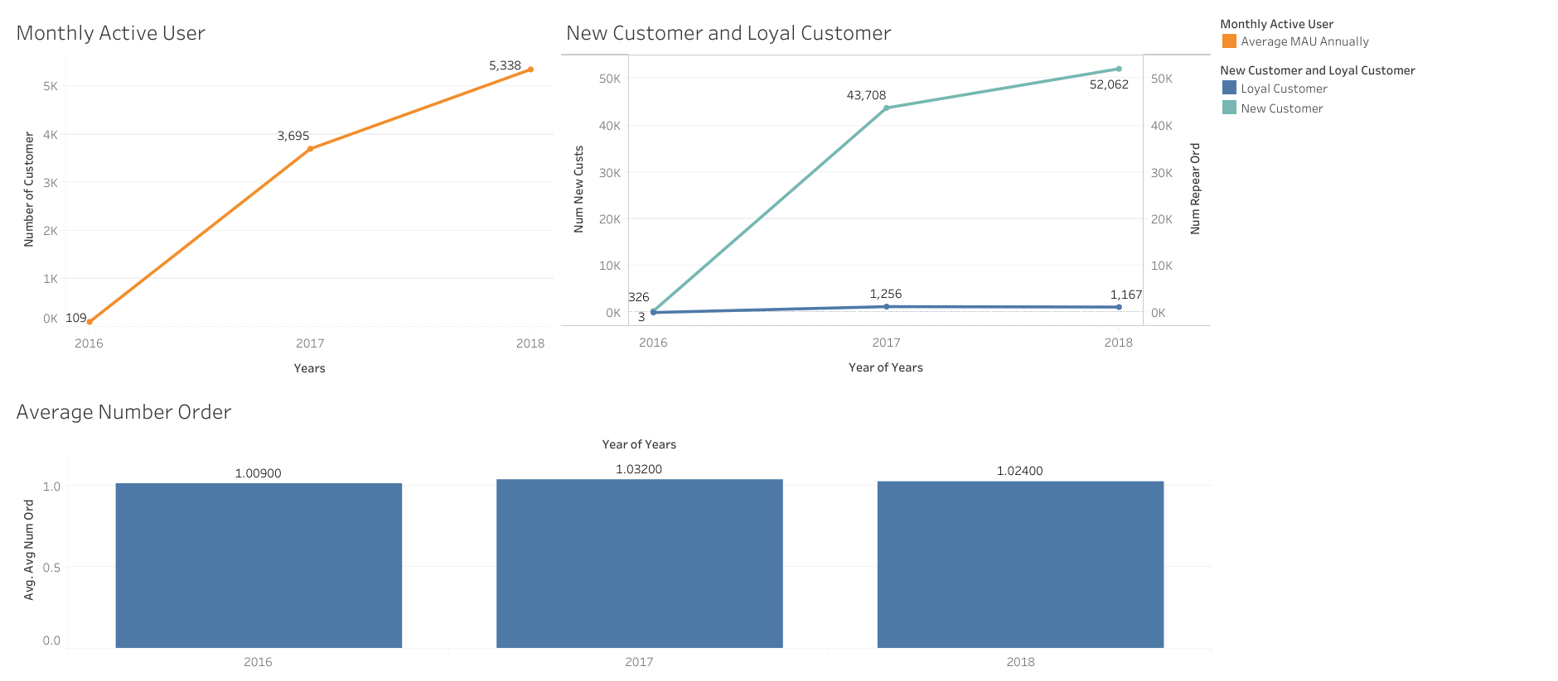

Slide 4
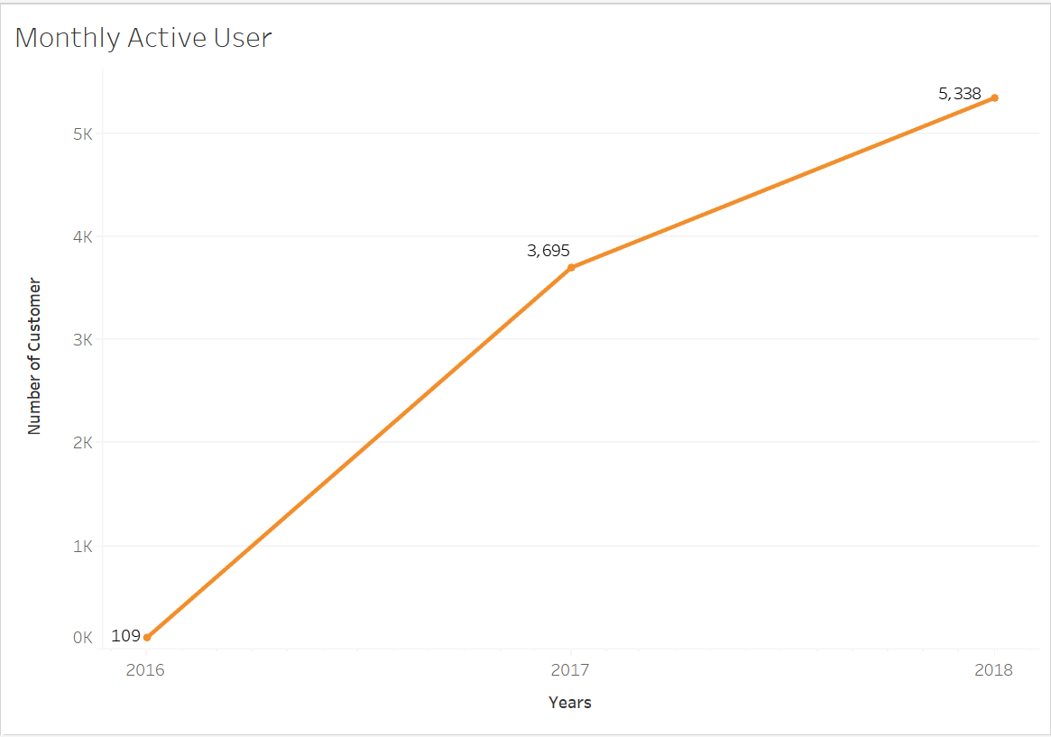
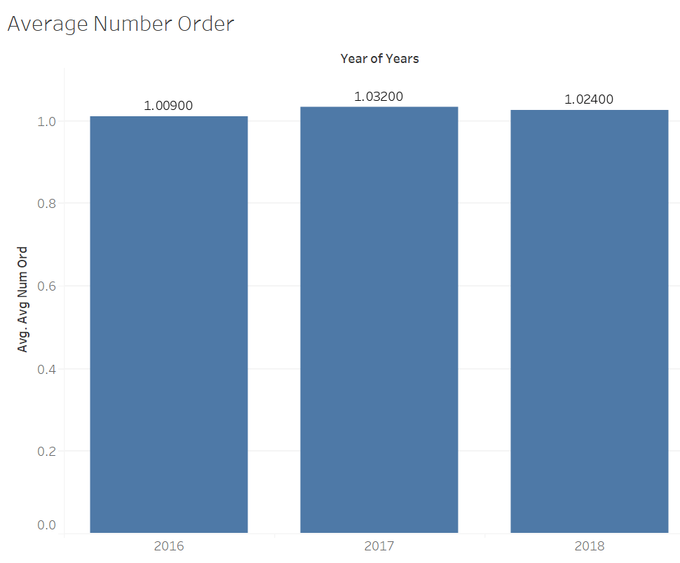
Based on the MAU figure, it can be seen that every year, the number of monthly active users shows a sharp increase. In contrast, the average number of orders shows that in the given year, most customers only purchased from the marketplace once.

Slide 5
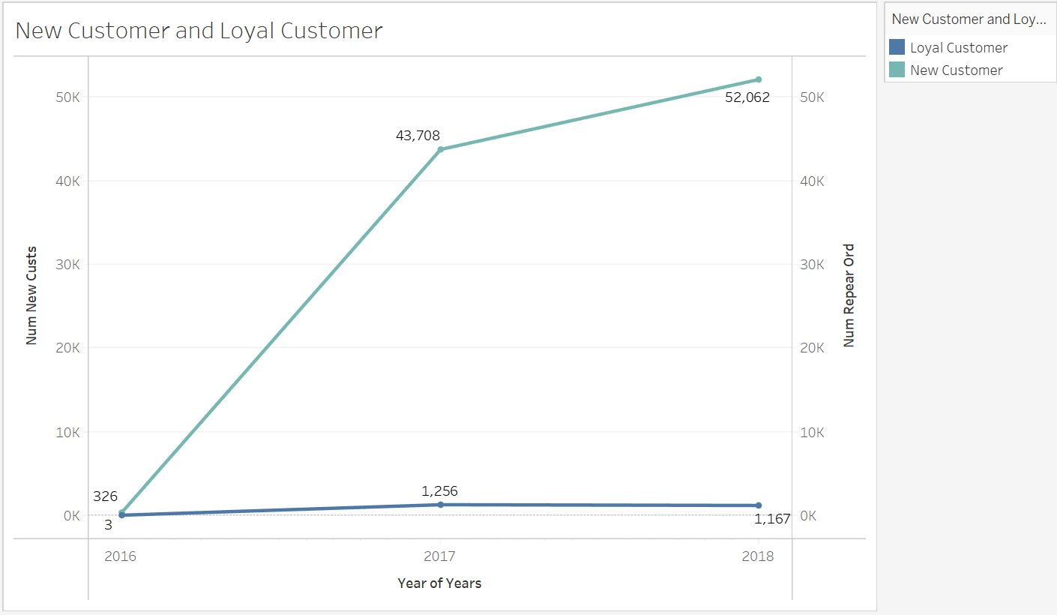
The comparison graph of the number of new customers and the loyal customers provides support information from the previous insight.
It can be seen that while the number of new customers experienced a significant increase, the number of loyal customers remained steady every year.

